Slide 1






多元學習分享

Slide 2

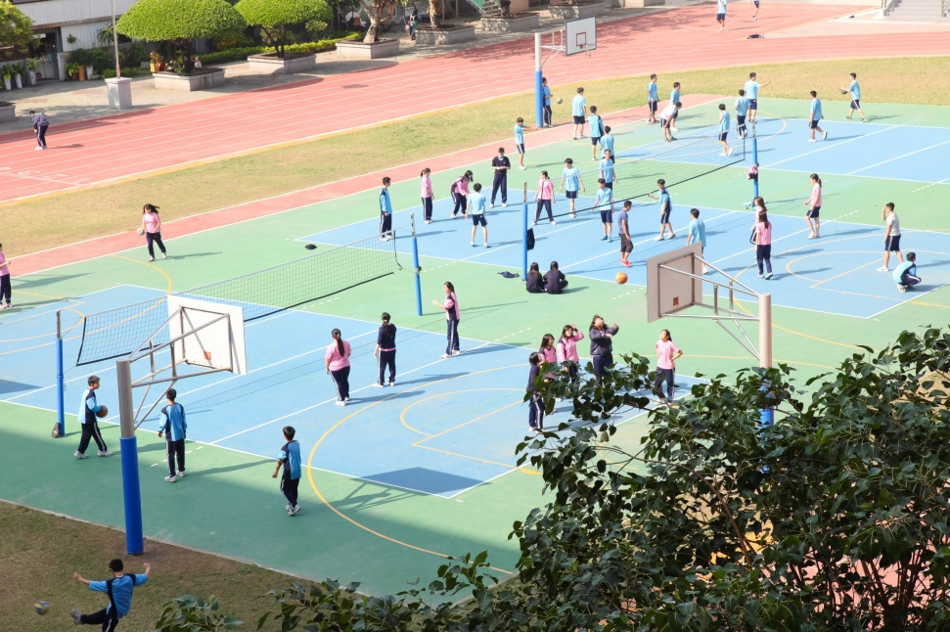
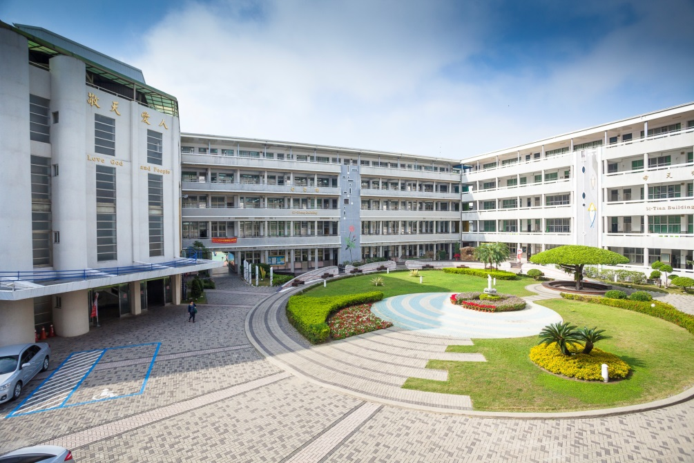
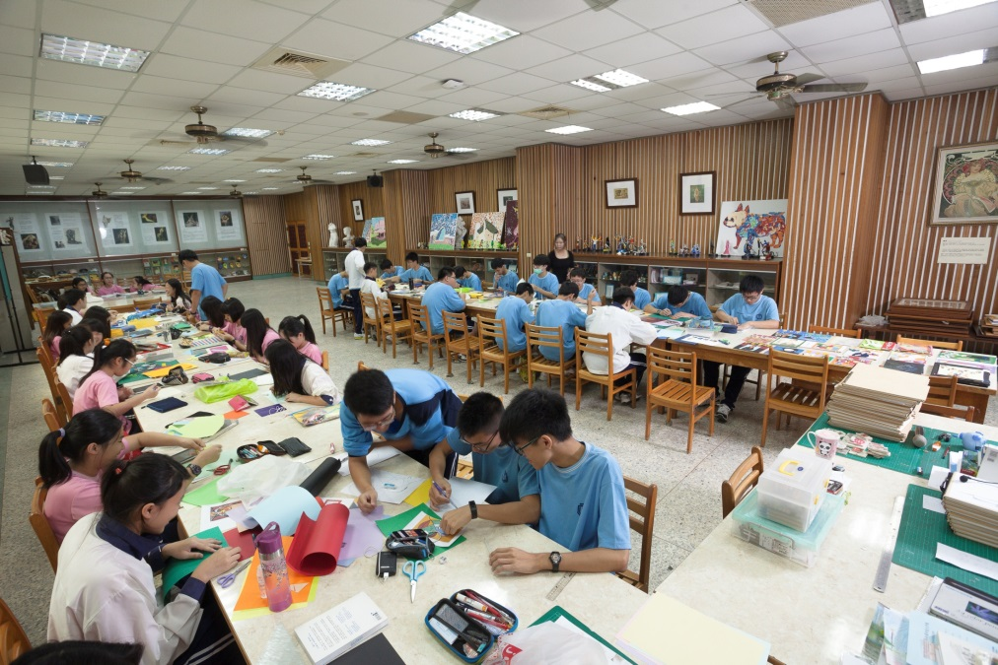
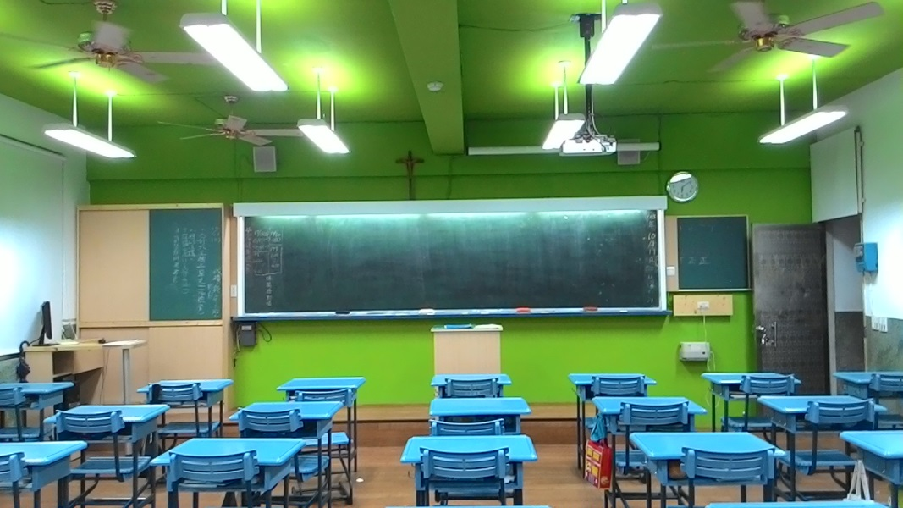
校園靚好

Slide 3
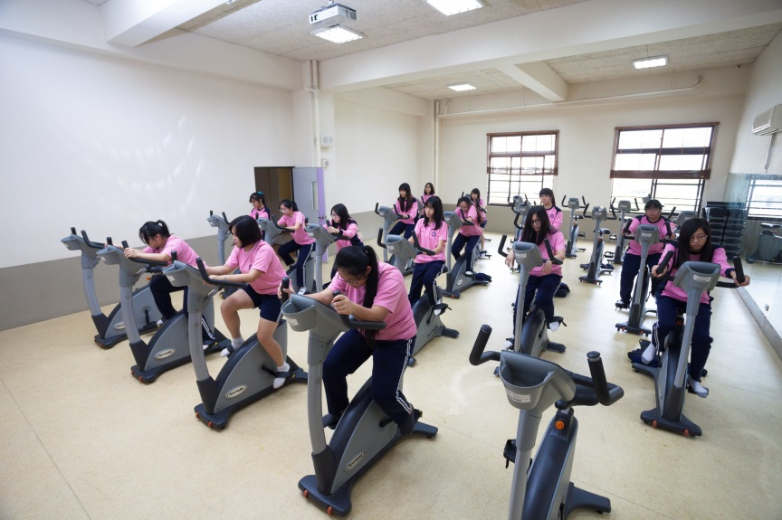
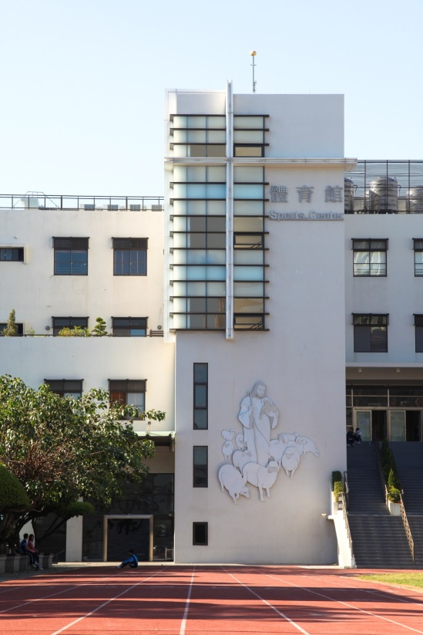
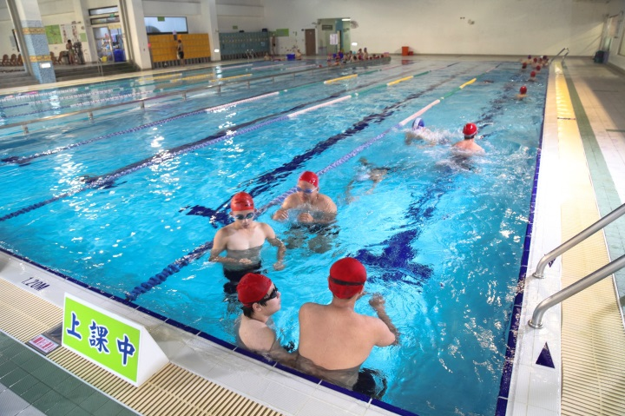
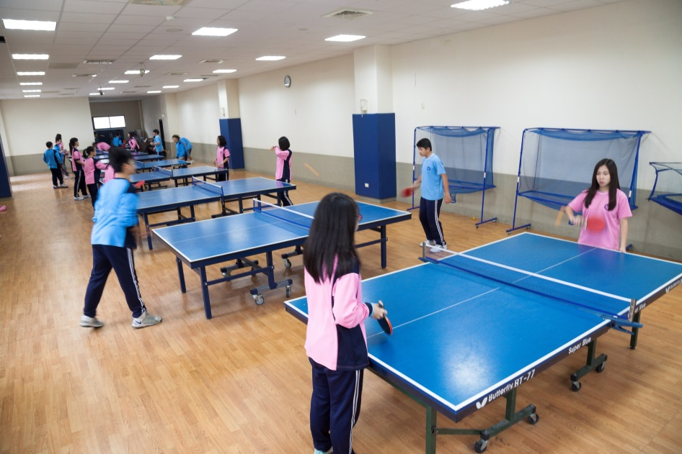
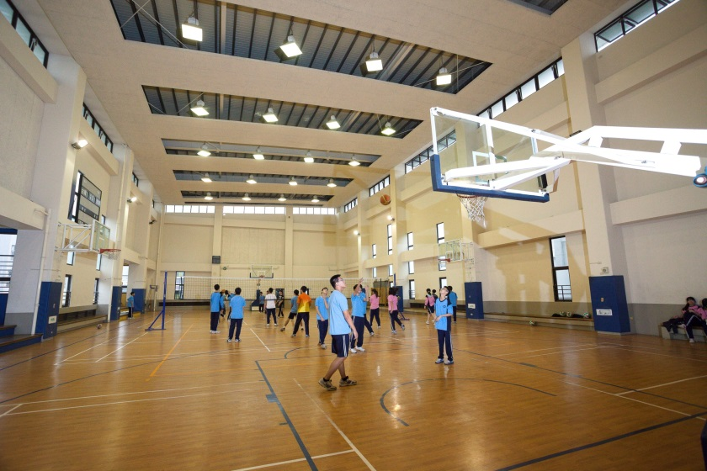
校園靚好

Slide 4
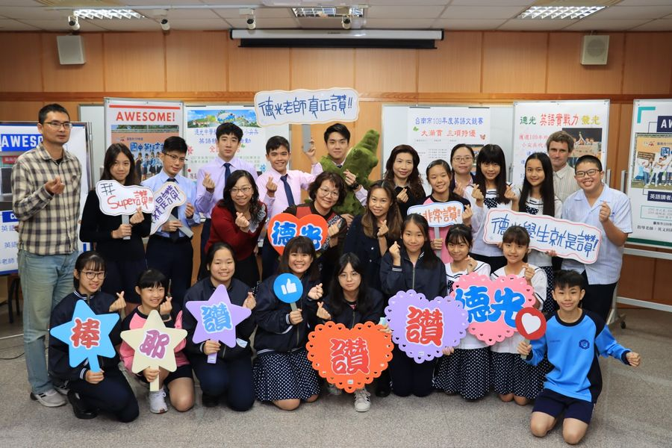
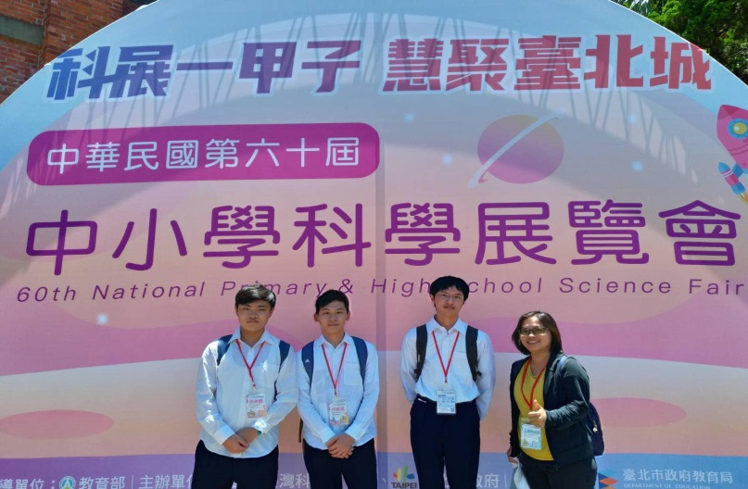
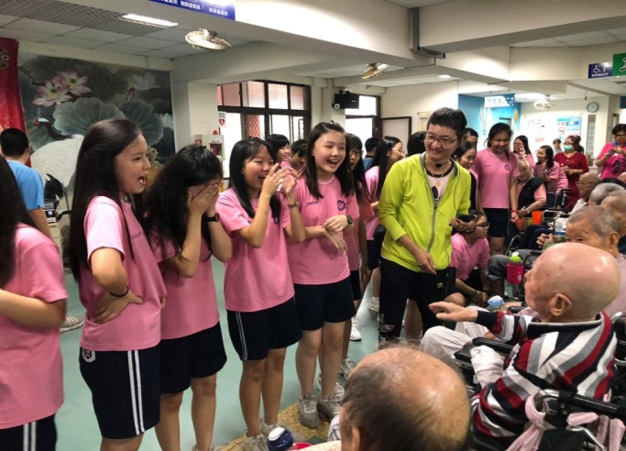
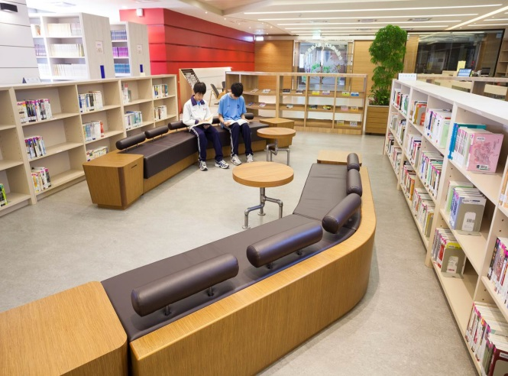
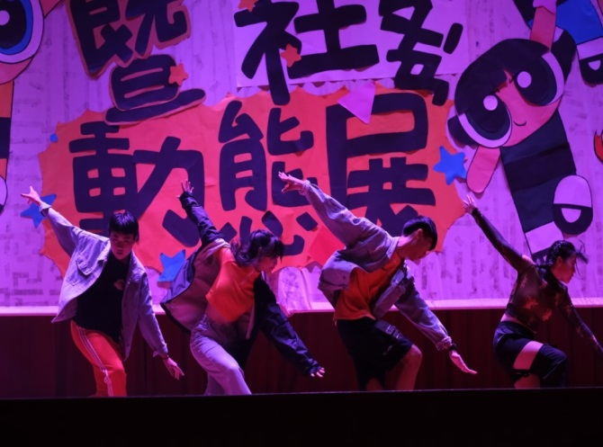
重視學生多元發展
一、英語教學
二、科學探究
三、生命教育
＆品德教育
四、閱讀深耕
五、社團與活動

Slide 5


英語教學

Slide 6

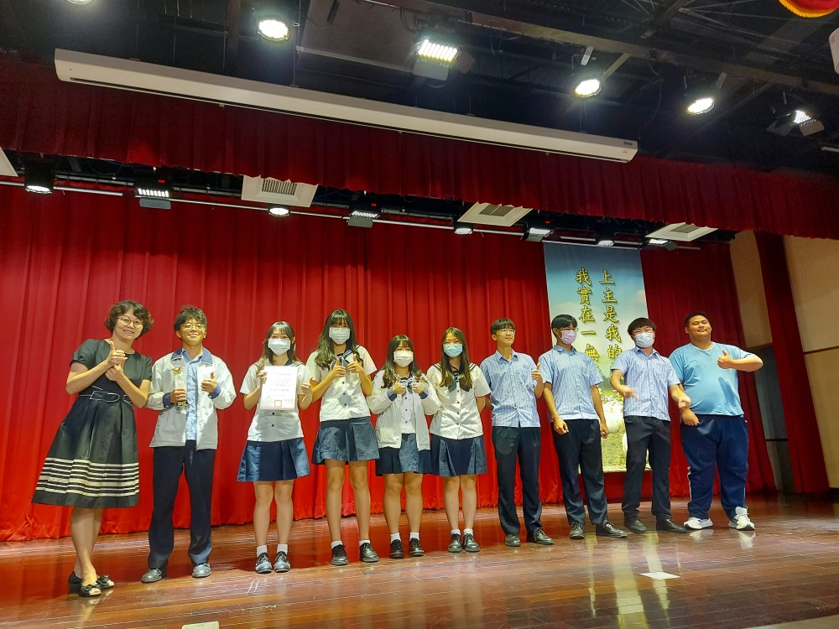
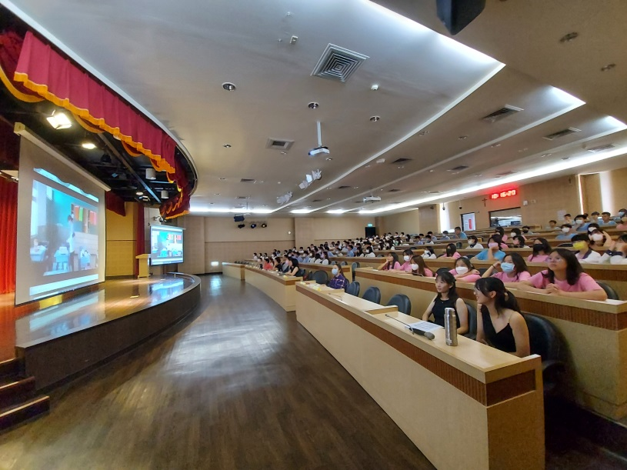
德光雙語教育實驗班
羅密歐與茱麗葉音樂劇公演海報
奧斯卡微電影節電影首映會暨頒獎典禮

Slide 7
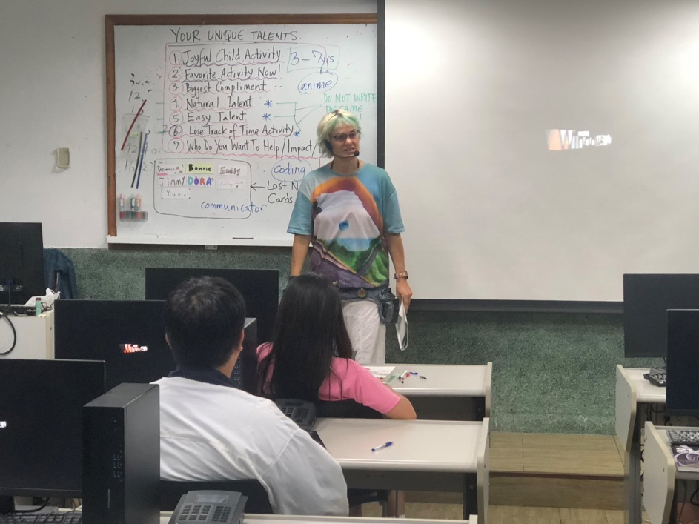
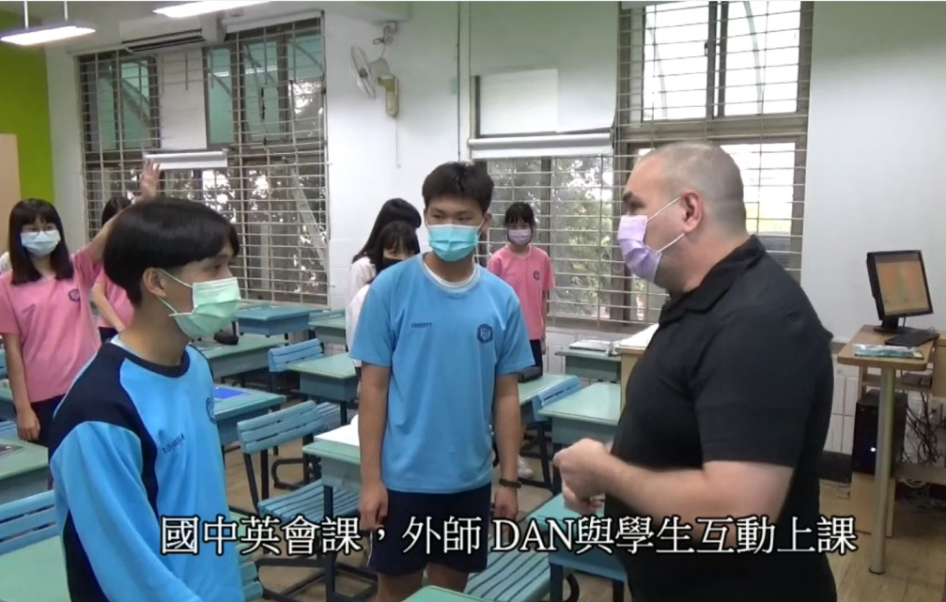
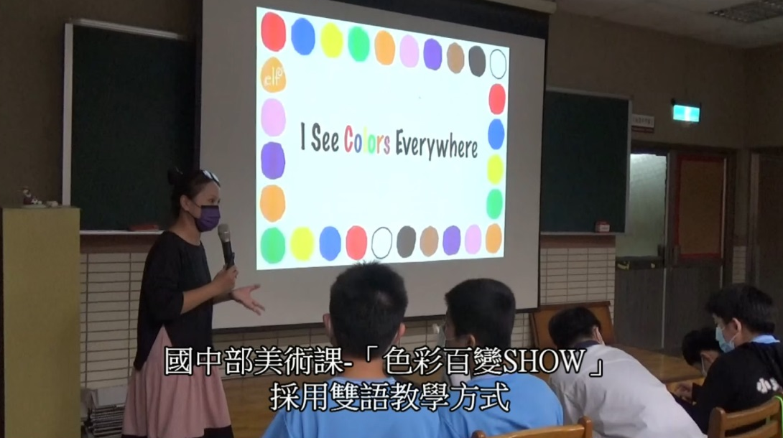
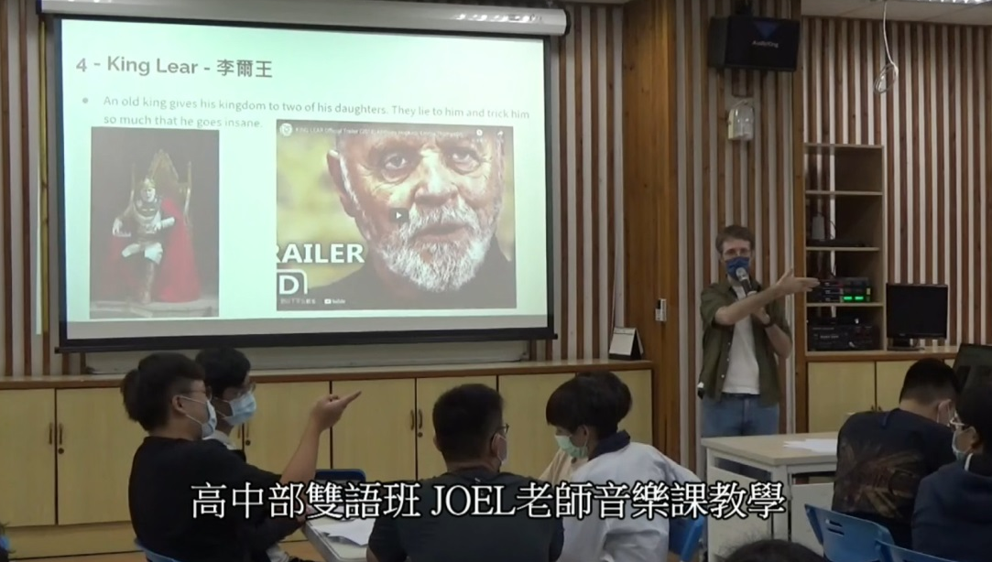
每周英語會話課
外師 Fiona

Slide 8
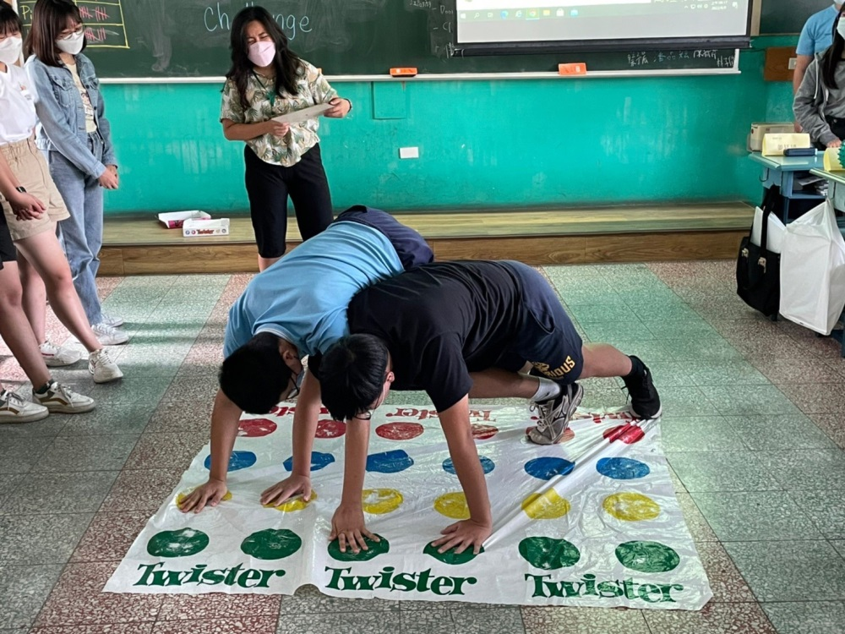
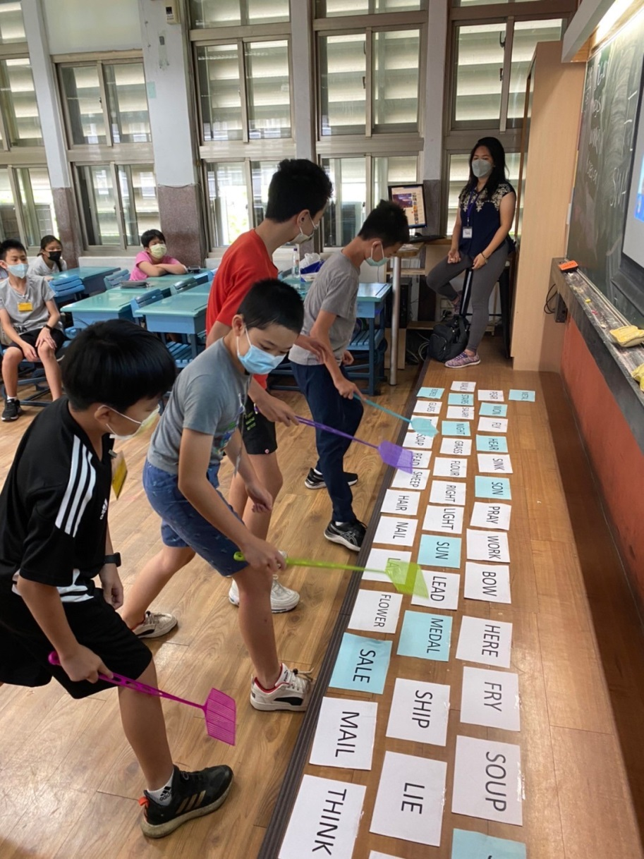
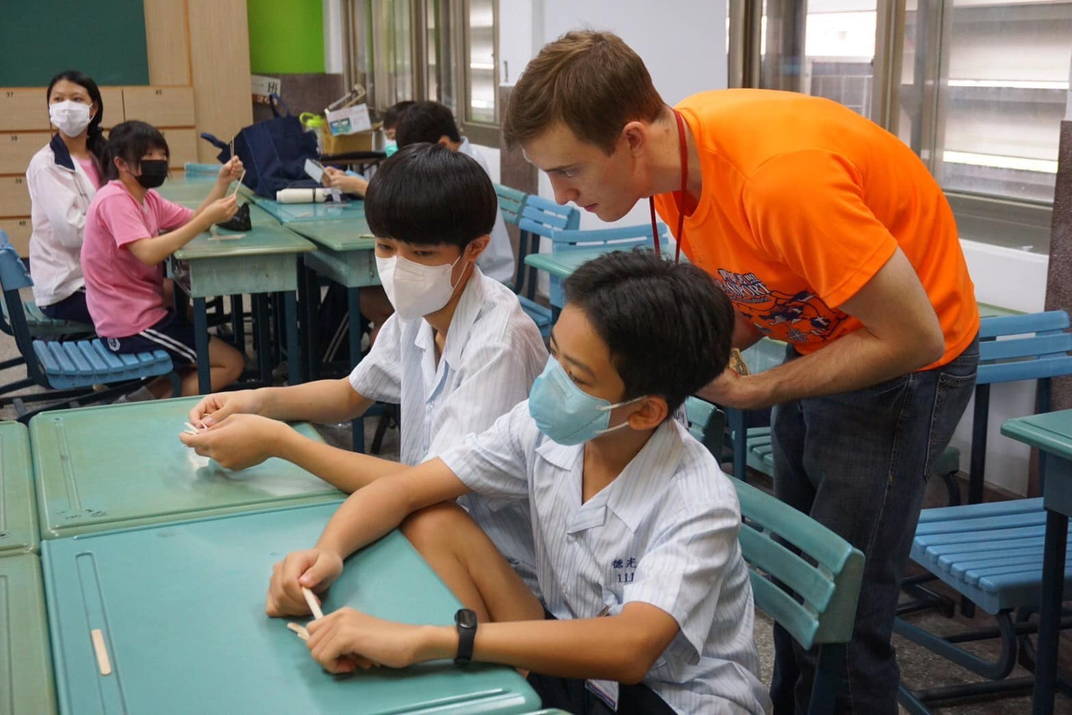
英語生活營

Slide 9
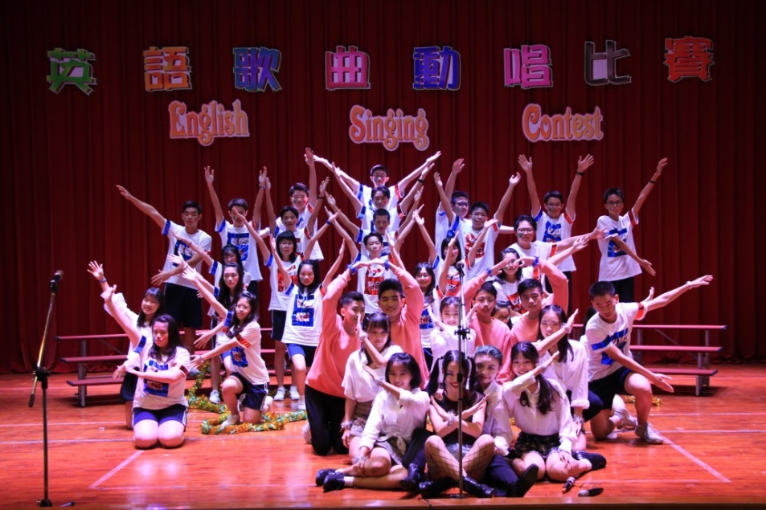
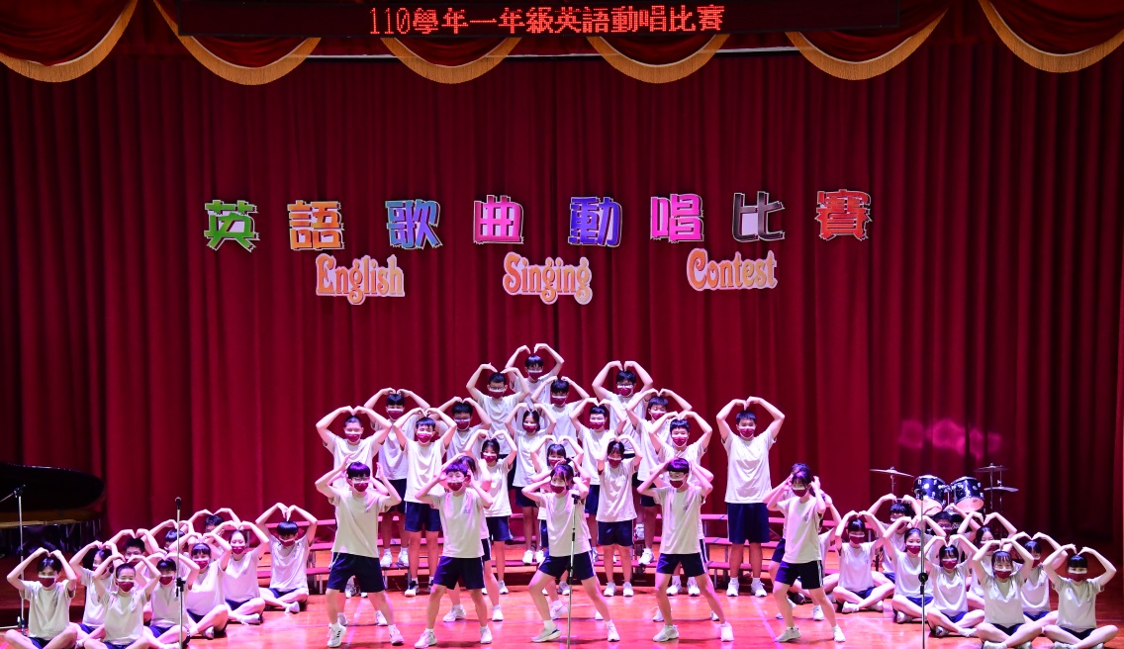
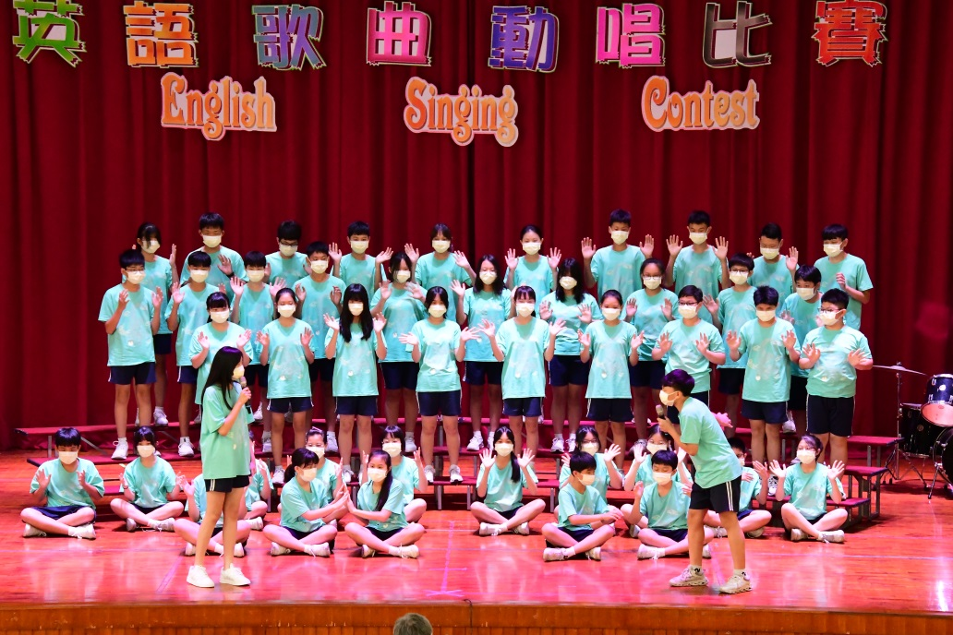
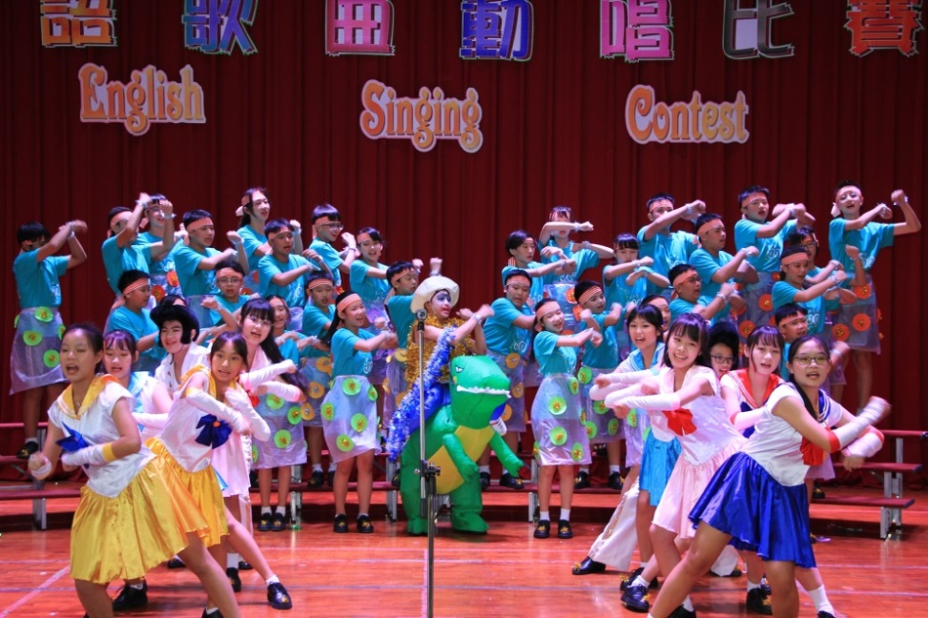
英語動唱比賽

Slide 10
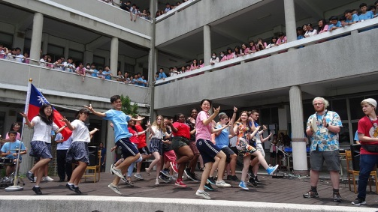
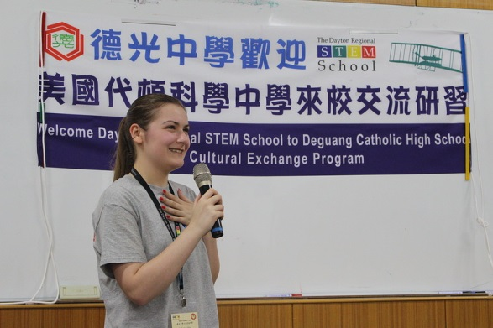
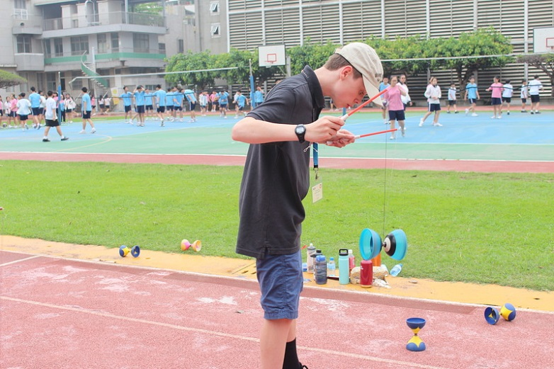
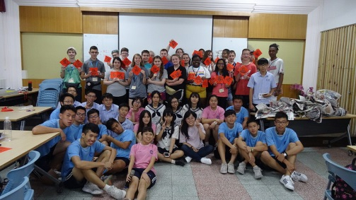
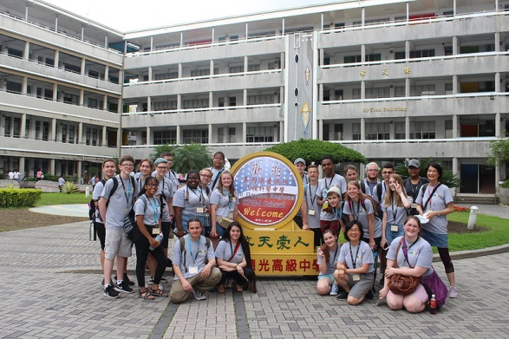
國際交流
美國代頓
科學中學

Slide 11
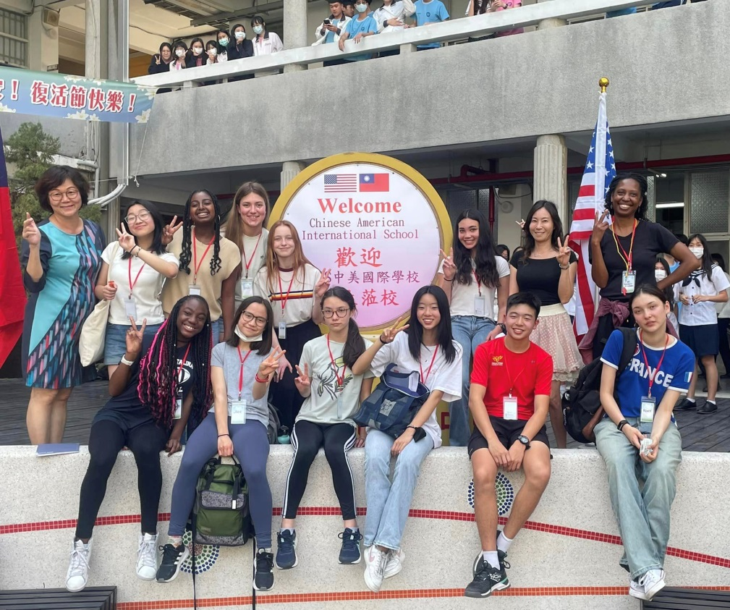
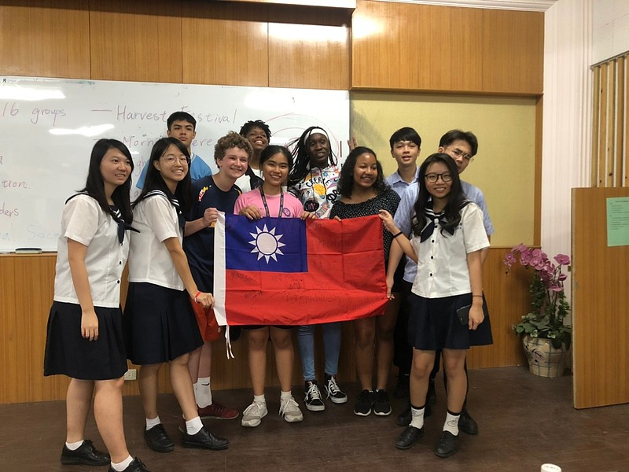
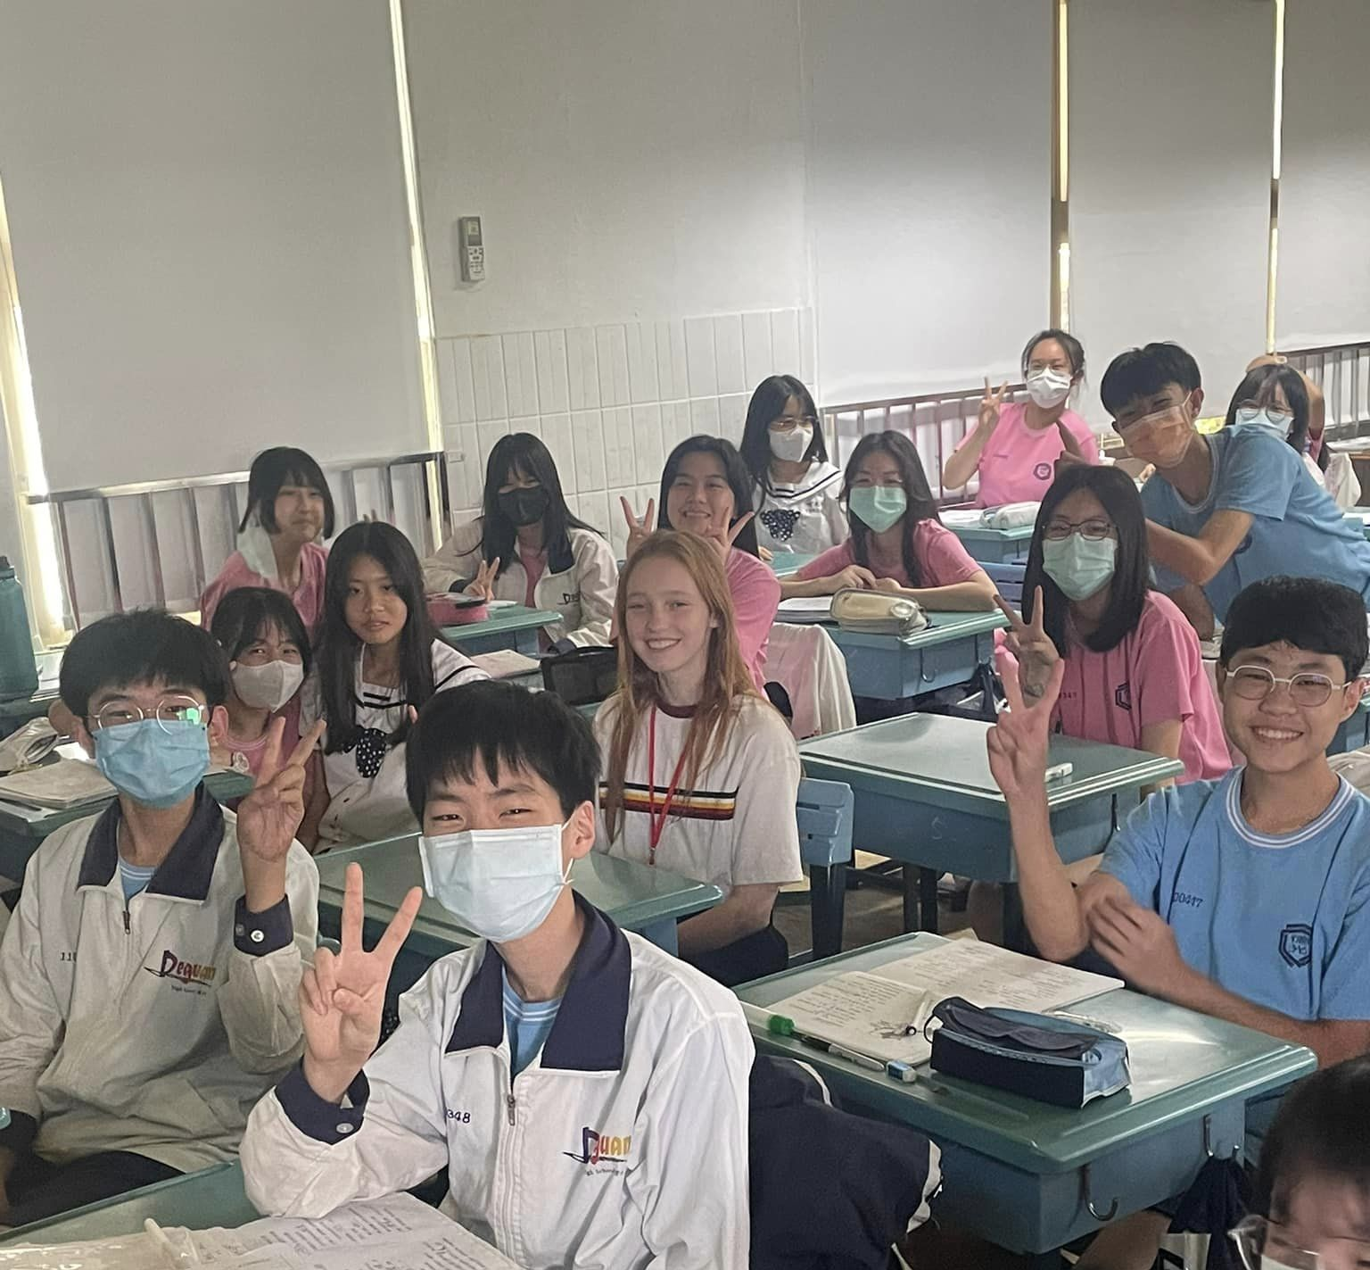
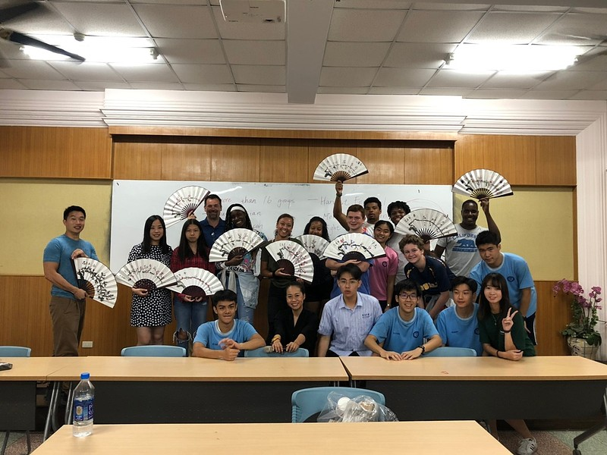
國際交流
CAIS中美國際學校來訪
美國Bullis School

Slide 12
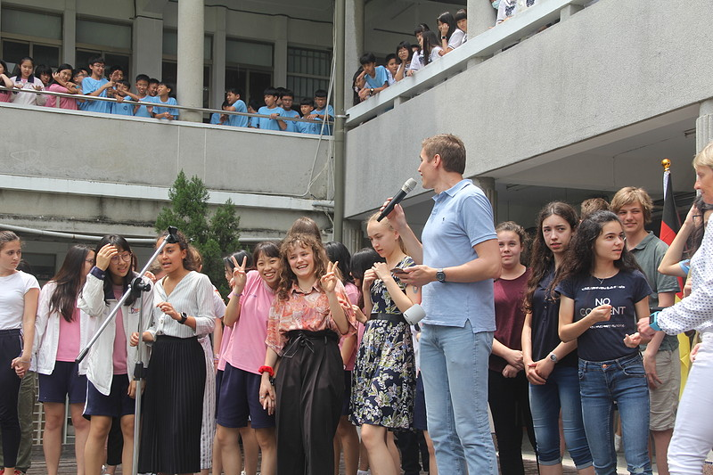
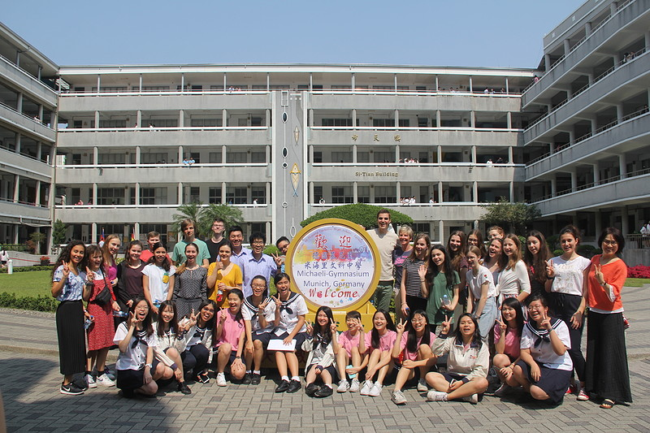
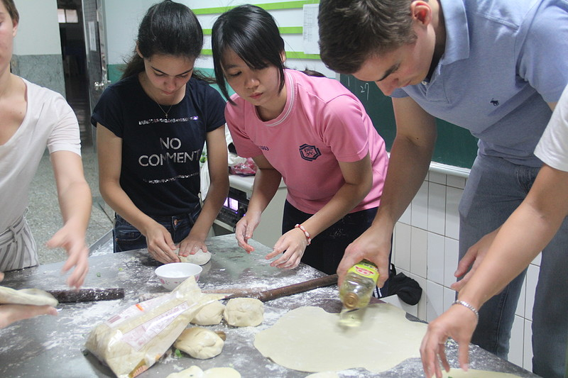
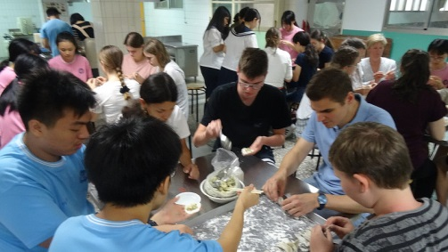
國際交流
德國米海里
文科中學

Slide 13
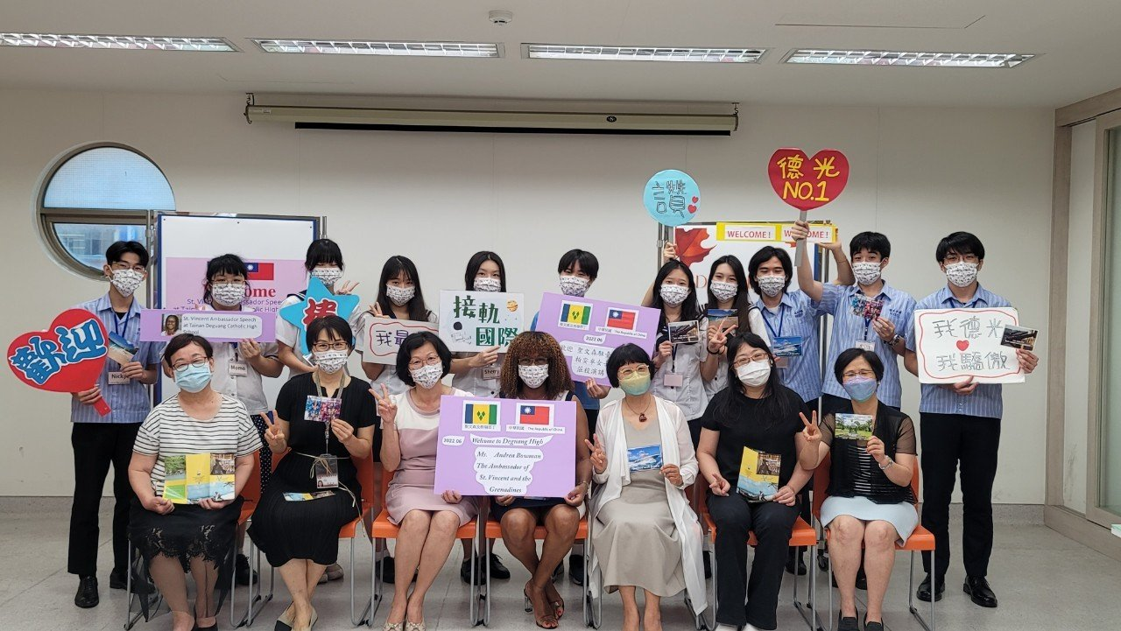
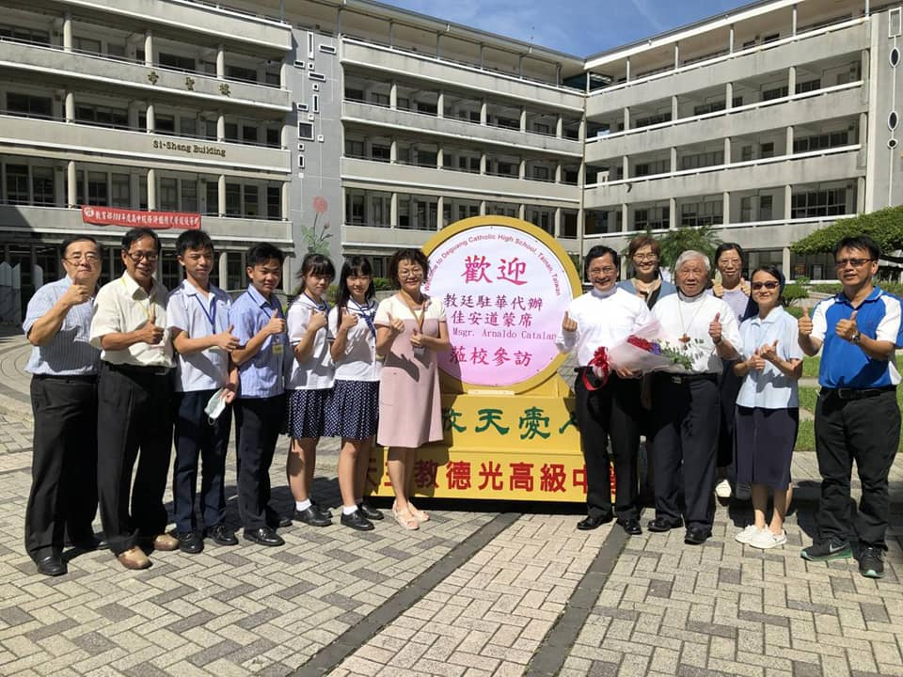
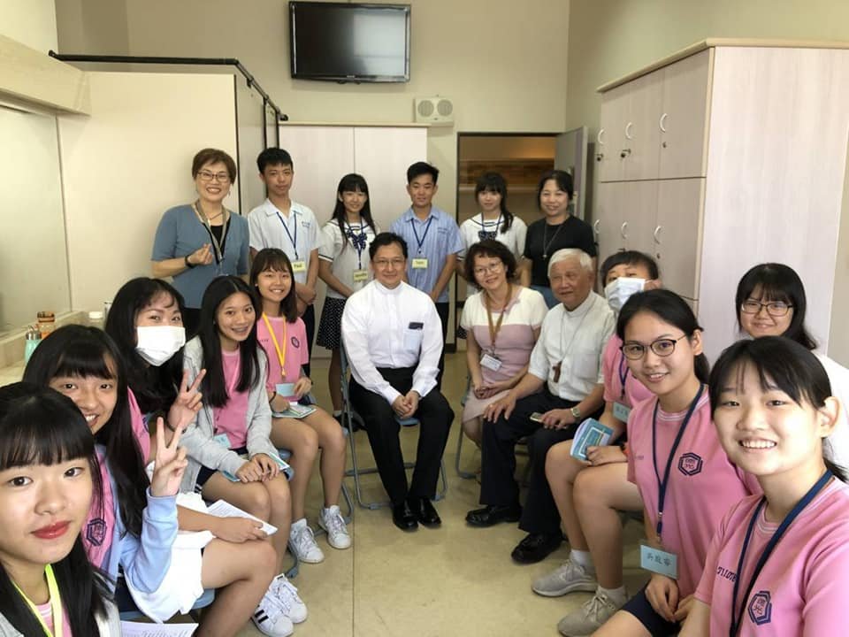
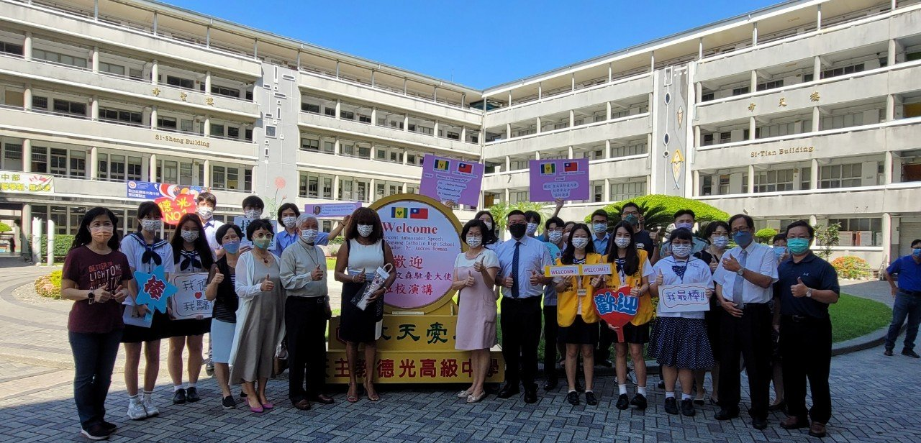
國際交流
聖文森駐臺大使柏安卓蒞臨本校
教廷駐華代辦
蒞臨本校

Slide 14
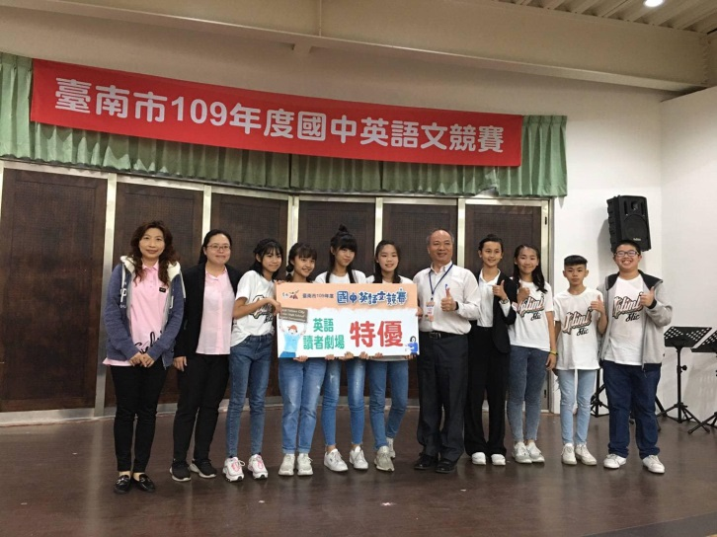
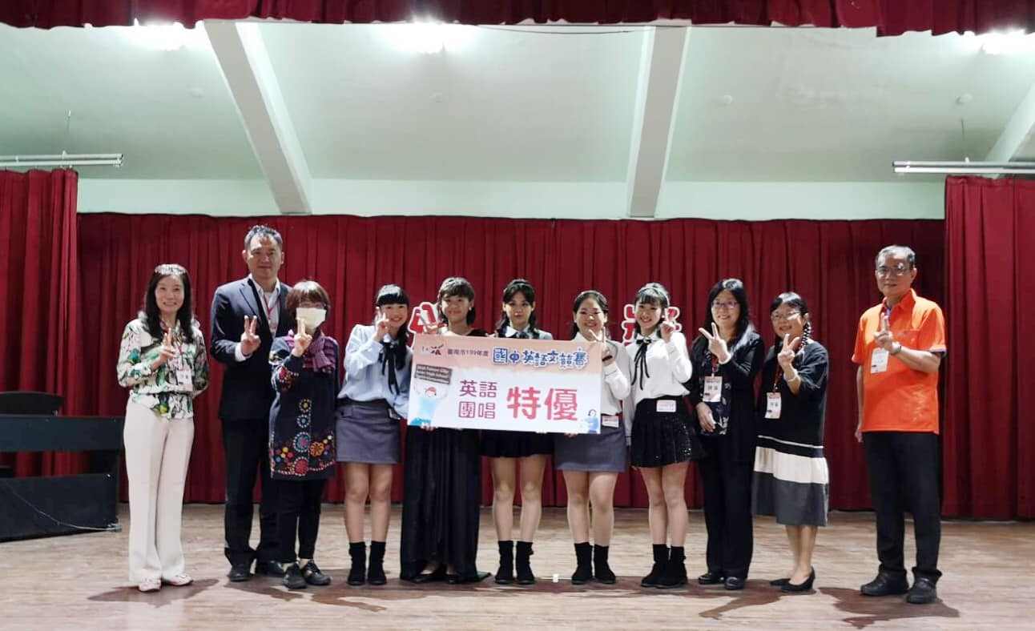
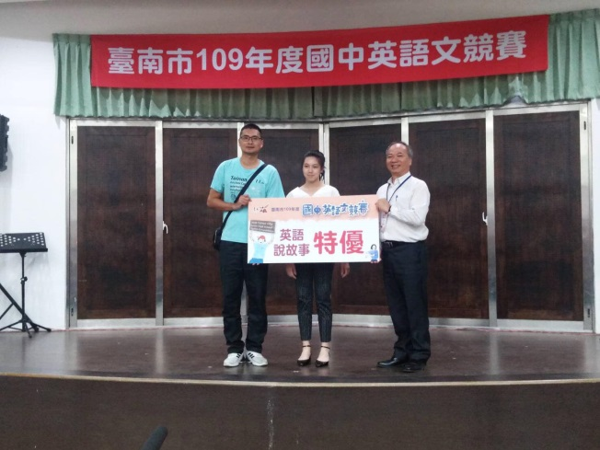
109學年度台南市國中英語文競賽特優三冠王
台南市唯一榮獲三項特優之學校!
109學年台南市國中英語文競賽
英語讀劇特優
英語團唱特優
英語說故事特優

Slide 15
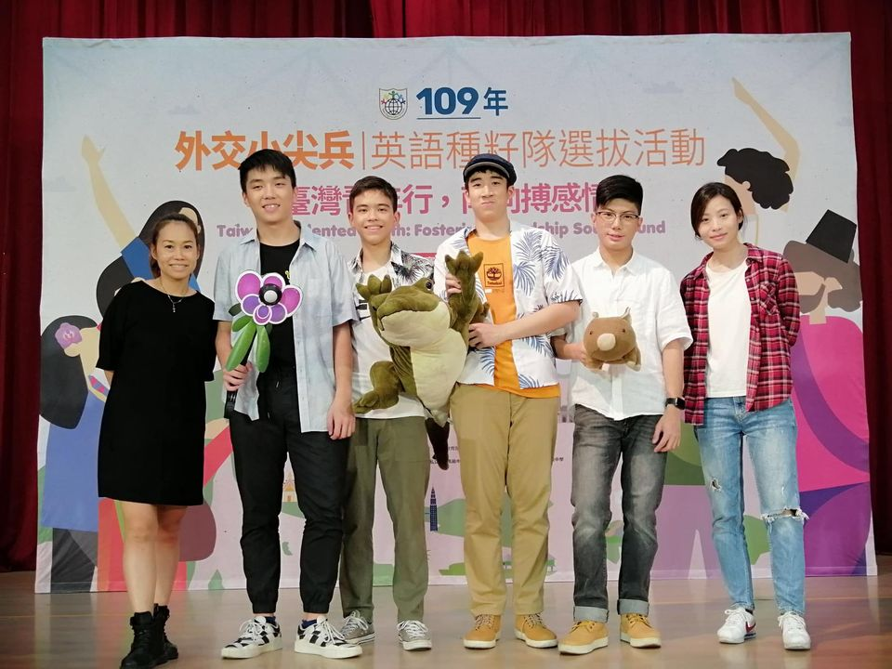

109年度外交小尖兵比賽全國特優第三名
德光參與外交部與教育部共同辦理的外交小尖兵比賽，連續15年進入決賽，榮獲109年度全國第三名!

Slide 16
科學探究

Slide 17
動感數學
幾何藝數
撿質不得了
質闖暴風圈
極數秒殺
決戰貳肆力
益智數學
活力99
足智多謀
井上添花
投投數道
摺摺稱奇
瞎拼有理
撕數列車
我形我數
數戰數決
玩轉藝數
連線大進擊
趣味數學活動內容-團體賽

Slide 18
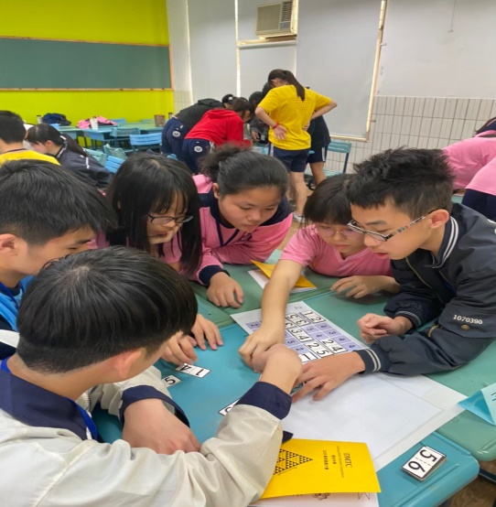
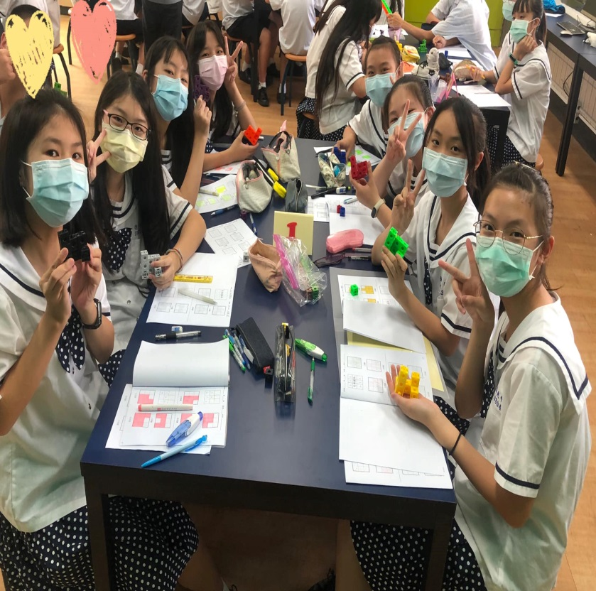


趣味數學活動內容-幾何藝數

Slide 19
撿紅點
撿質數
趣味數學活動內容-撿質不得了

Slide 20



臺南市科展-數學科榮獲佳績!!!
臺南市科展，本校學生榮獲數學科第一名!!!

Slide 21




自然科學領域
科學探究課程-教學多樣化

Slide 22



自然科學領域-全國科展榮獲佳績
112年中華民國第63屆中小學全國科展
德光三件特優作品全數獲獎！
江芝韻老師累積7年指導科展進入全國賽，獲功在科教獎盃!!!

Slide 23



自然科學領域-全國科展榮獲佳績
63屆全國科展高級中等學校組
榮獲《化學科 第二名》、《動物與醫學學科 第三名》、
植物學科 第三名》暨 《特別獎-大成獎～優等獎》

Slide 24




科技領域
太陽能烹飪
電路板音樂會
科學探究課程-教學多樣化
擴增實境

Slide 25

科技領域
2019 國際奧林匹亞機器人世界賽
本校學生代表台灣榮獲世界冠軍！！！

Slide 26
生命教育
&品德教育

Slide 27




品德教育-新生潛能開發營

Slide 28




品德教育-謝謝老師大聲說

Slide 29




品德教育-國一在地文化體驗

Slide 30




品德教育-國二露營

Slide 31

教育部109年「防制學生藥物濫用」全國績優單位
有教官
最安心!!

Slide 32




仁愛健行暨淨灘活動

Slide 33




祈禱接力

Slide 34




校外社區傳愛&服務學習

Slide 35




大考前祈福

Slide 36




聖誕報佳音

Slide 37




聖誕遊藝會

Slide 38




生命教育饗宴-混障綜藝團

Slide 39




生命教育饗宴-瑞復大小聲鼓隊

Slide 40
閱讀深耕

Slide 41




績優圖書館

Slide 42




大手牽小手-校外說書活動
圖書館週

Slide 43




創意說書比賽

Slide 44




半糖半仙

Slide 45
社團與活動

Slide 46




多元社團
動態型
大眾傳播社
舞光十社
熱街舞社
鼓隊

Slide 47




多元社團
學術型
醫學研究社
生物研究社
文學研究社
辯論社

Slide 48




多元社團
手作型
風景油畫社
綠手指園藝社
鋼彈模型社
造型氣球社

Slide 49




多元社團
體育型
桌球社
羽球社
排球社
棒球研究社

Slide 50




多元社團
語言型
英文單字EVQ社
模擬聯合國社
國際外交領袖社

Slide 51





多元社團
服務型
國際崇她社
春暉社
糾察社

Slide 52




多元社團
音樂型
熱音社
管絃樂團
合唱團
吉他社

Slide 53




音樂社團

Slide 54




社團動態展

Slide 55





57周年校慶-德光森友會

Slide 56




德光之星

Slide 57




國三畢業音樂會

Slide 58




國一生涯闖關

Slide 59

德光國中成長營

Slide 60


德光粉絲專頁
歡迎至本校粉絲專頁按讚!!
訊息不錯過!!

Slide 61


Slide 62




歡
迎
來校參觀

